Slide 1
蹉跎莫遣韶光老， 人生唯有读书好
@本科新生攻略之玩转图书馆
江南大学图书馆的正确打开方式

Slide 2
1
图书馆的前世今生,
2
,图书馆有哪些地方可以逛？
3
想借的书在哪里？
4
想读的书怎么借？
5
图书馆的数据库怎么用？
在图书馆怎么上自习和研讨?
6
7
图书馆有哪些活动可以参加？
8
有问题怎样咨询?

Slide 3
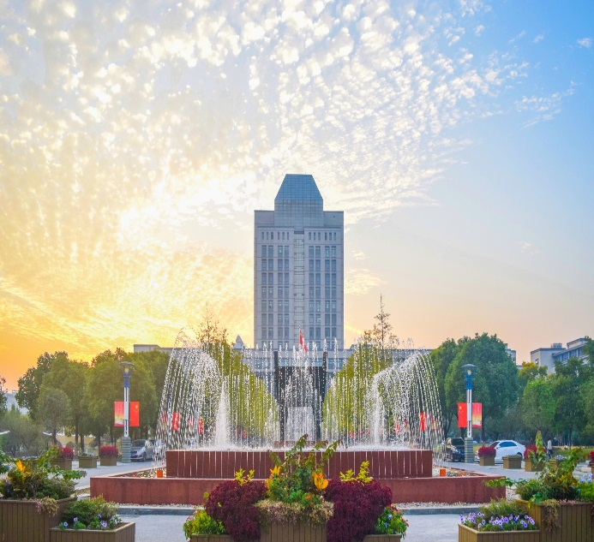
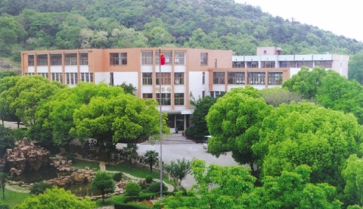
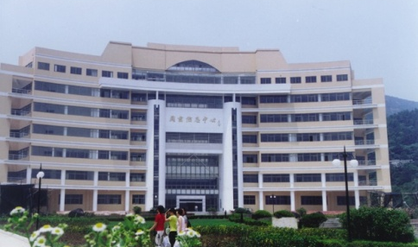
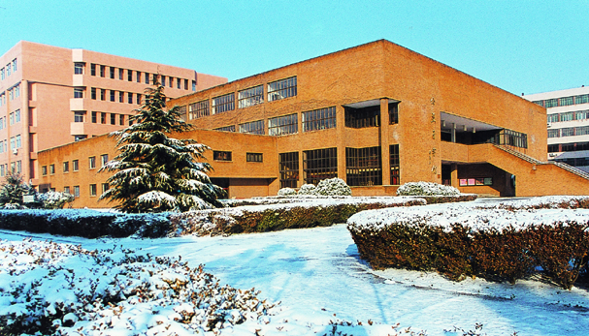
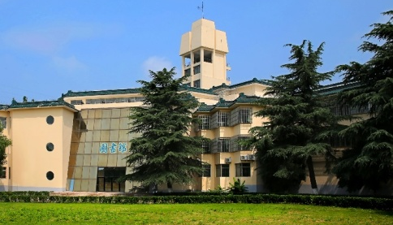
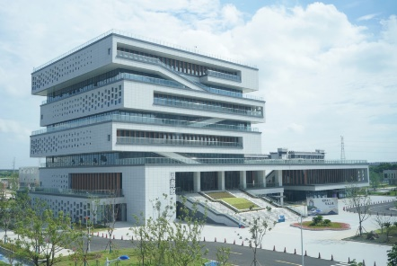
霞客湾校区图书馆
江南大学图书馆的前世今生
1
2001年，无锡轻工大学图书馆、江南学院
图书馆、无锡教育学院图书馆合并组建新江
南大学图书馆，东华大学无锡校区图书馆于
2003年并入。新馆大楼于2007年10月27日落成启用。 2009年，档案馆与图书馆合署办公。
2024年，霞客湾校区图书馆落成启用。
宜兴东氿校区图书馆待建。
江南大学图书馆与档案馆
无锡轻工大学图书馆
无锡教育学院图书馆
江南学院公益图书馆
东华大学无锡校区图书馆
霞客湾校区图书馆

Slide 4
Jiangnan University Library？
江南大学图书馆建筑面积 52217 平方米 , 阅览座位近6000个，是目前江苏省内单体建筑最大的高校图书馆之一。霞客湾校区图书馆总建筑面积20646平方米，座位数1000余个。
目前图书馆周开放时间为 98 小时，主要提供的服务项目有： 文献服务、信息咨询服务、科技查新、用户教育、学科服务等。
截至2023年12月，馆藏纸本文献资源超过306.24万册，电子图书746.5万册，电子学位论文936万篇，电子期刊10万种，拥有中外文数据库105个，自建数据库3个。配有光纤磁盘阵列四个，总容量228T。

Slide 5
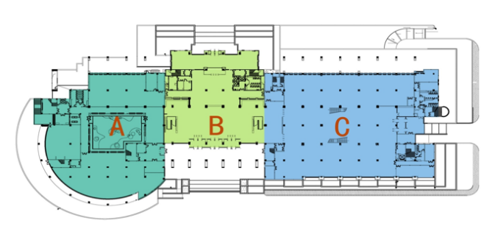
2
图书馆有哪些地方可以逛？（总馆）
A区：自习、休闲、电子阅览室、学术报告厅、密集书库
C区：流阅一体的书库阅览室
B区：研讨间、鼋元阅享空间、荣毅仁纪念馆

Slide 6
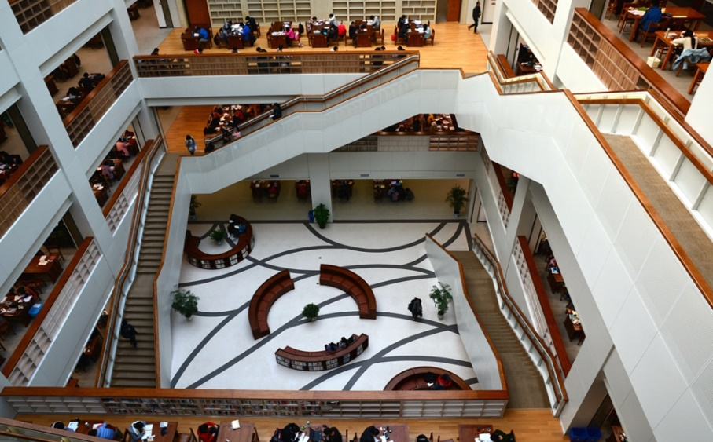
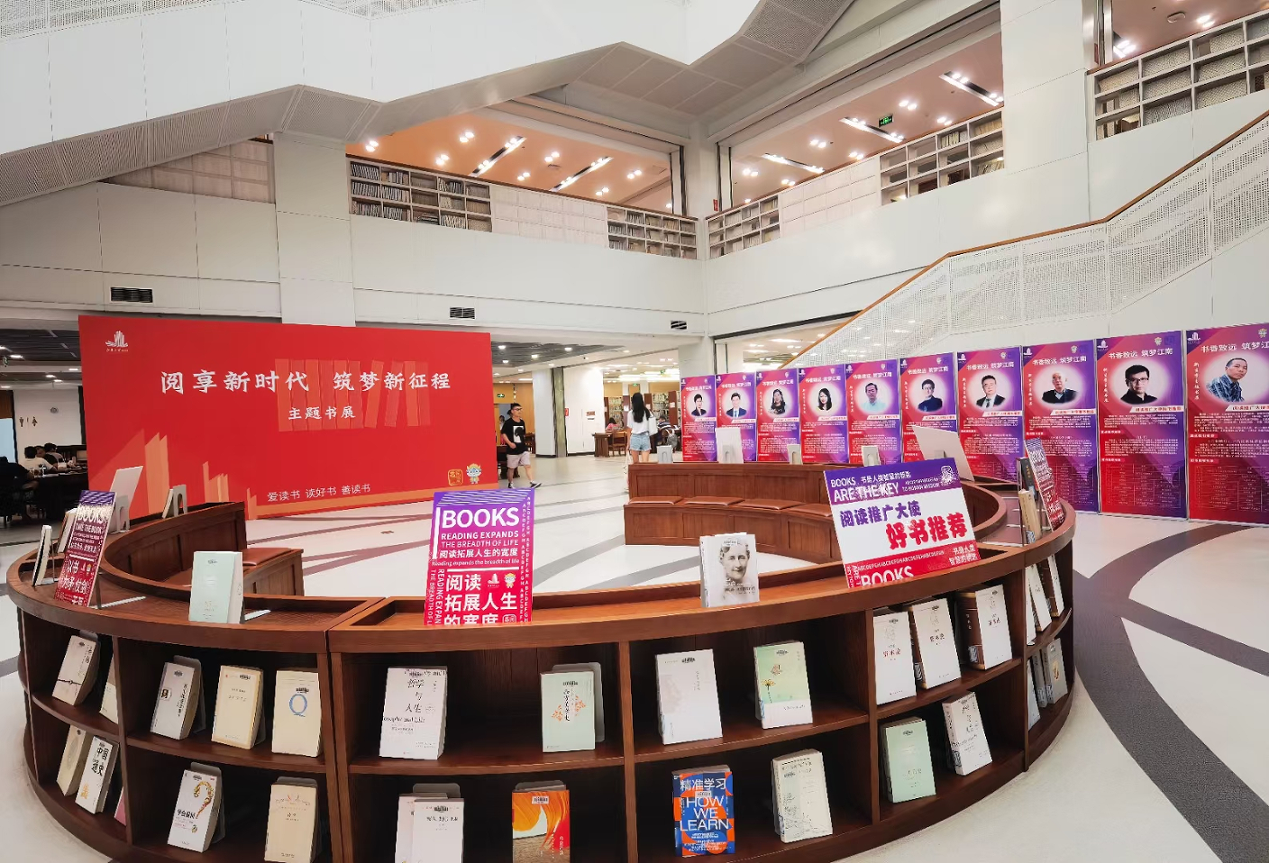
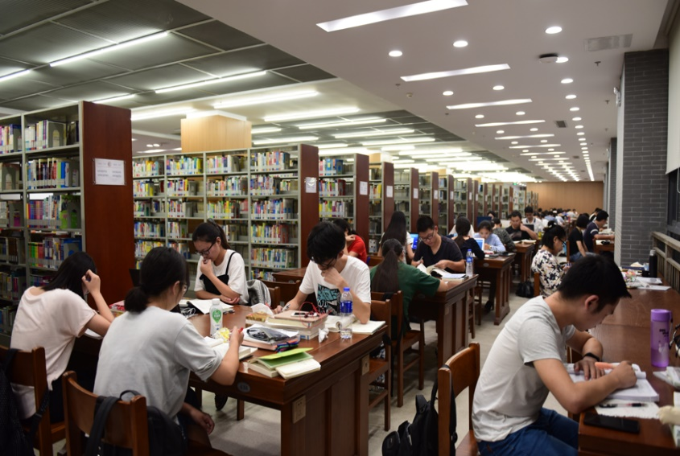
读书学习的最佳去处（总馆）
江南大学图书馆C区一至五层是图书馆最主要的流通阅览一体化空间。
C
区一层的专题图书展示
流阅C区
C区书库

Slide 7
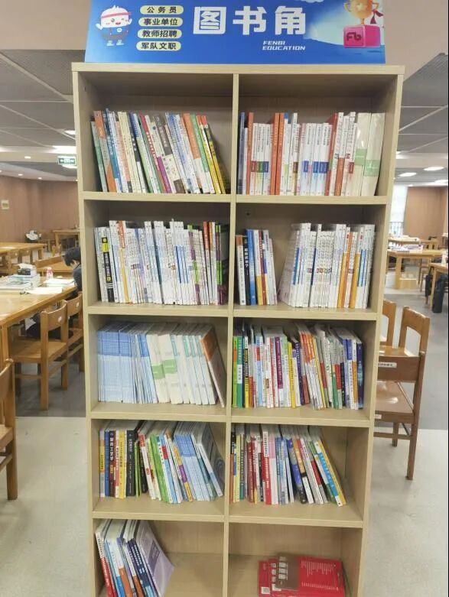
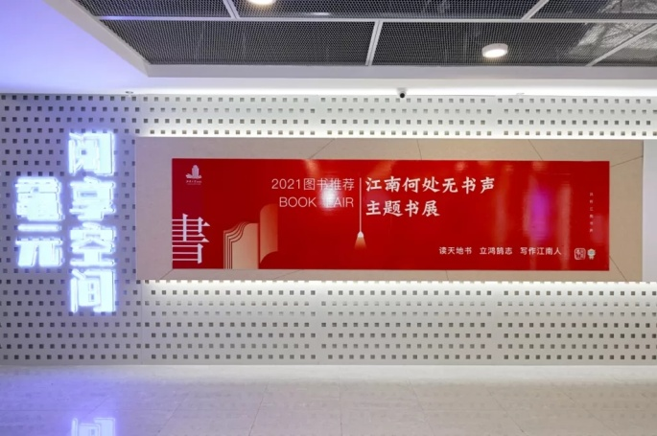
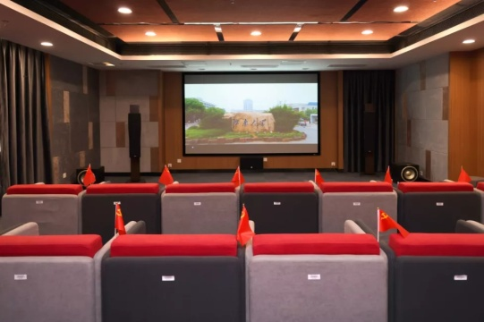
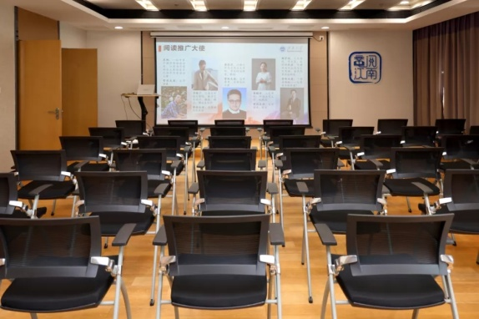
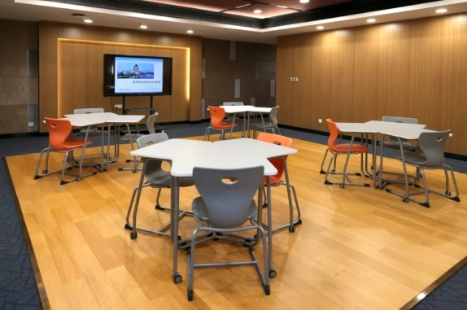
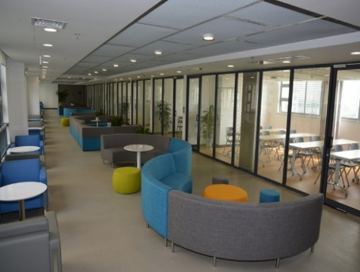
还有哪些读书的好去处？（总馆）
清新素净的B区二楼晨读空间，雅致全能的B区三楼鼋元阅享空间，以及1-5楼流通阅览区外以及走廊随处可见的休闲阅读空间等。
高大上的鼋元阅享空间：集多媒体空间、文化空间、研究空间、知识空间为一体的信息共享空间，设有视听影音室、鼋阅江南讲堂、团体研修室等；在A310自修室还有图书漂流角。
A310图书漂流角
B区3楼鼋元阅享空间
视听影音室
鼋阅江南讲堂
团体研修室
休闲阅读空间

Slide 8
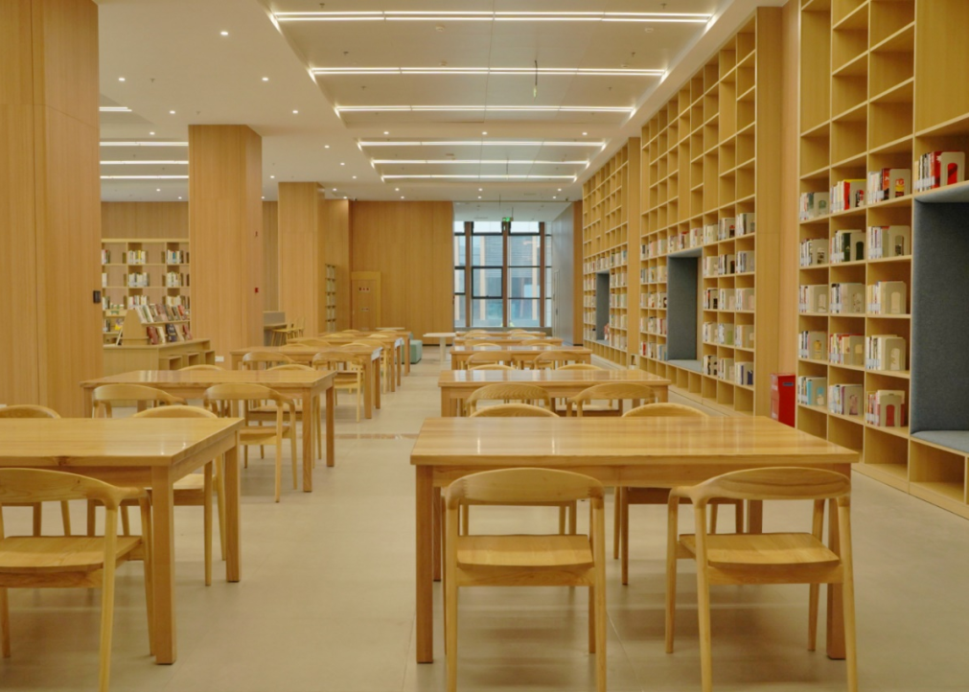
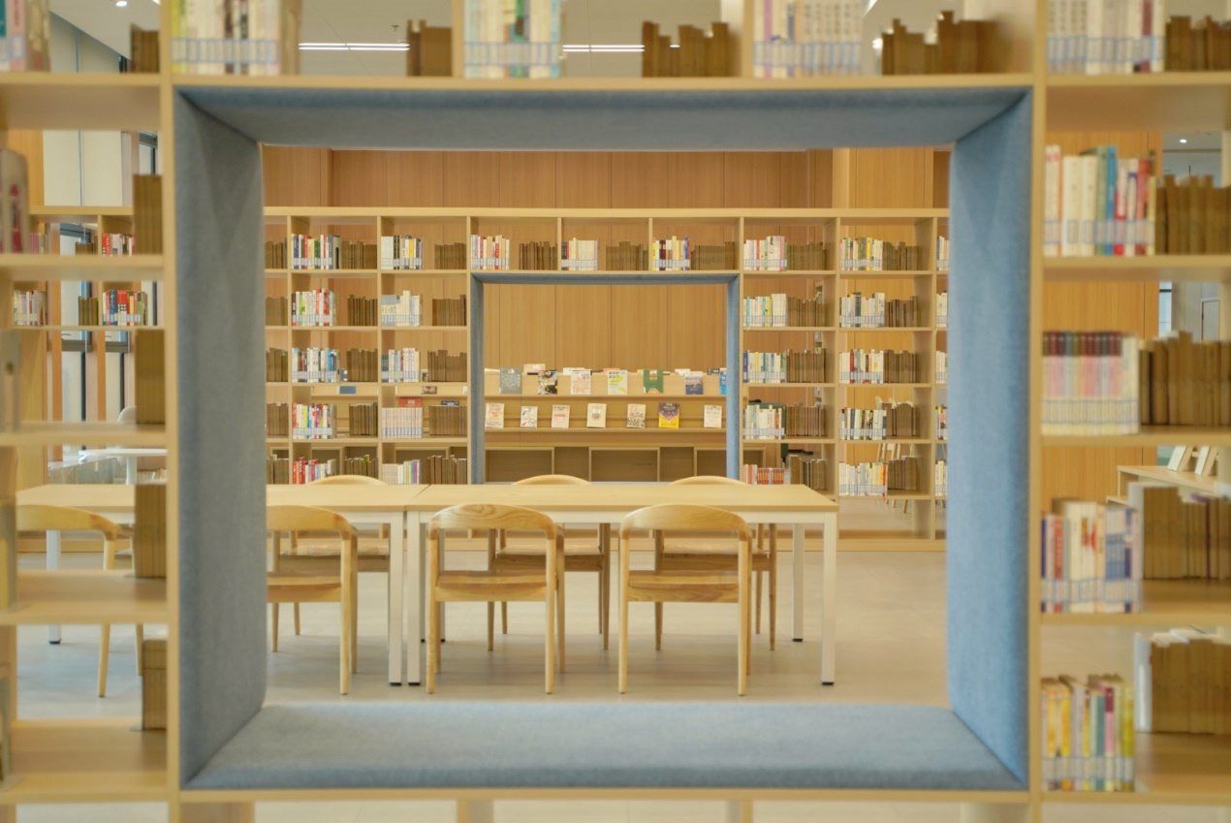
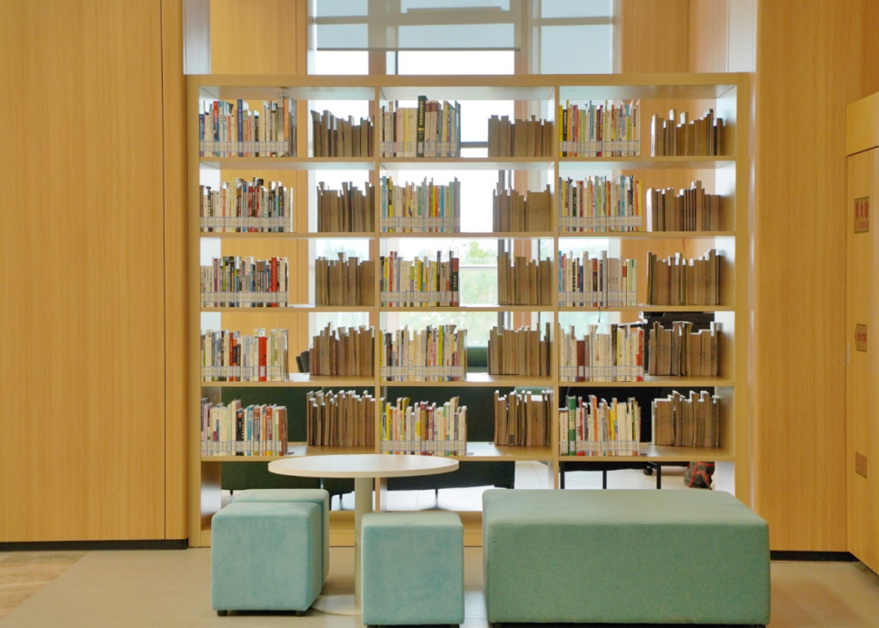
霞客湾校区图书馆
1楼主要是文献贮藏中心，2-6楼为图书馆知识流动、知识创想、静谧学习、智享交流等功能区，7楼为档案馆，8楼是业务办公区。

Slide 9
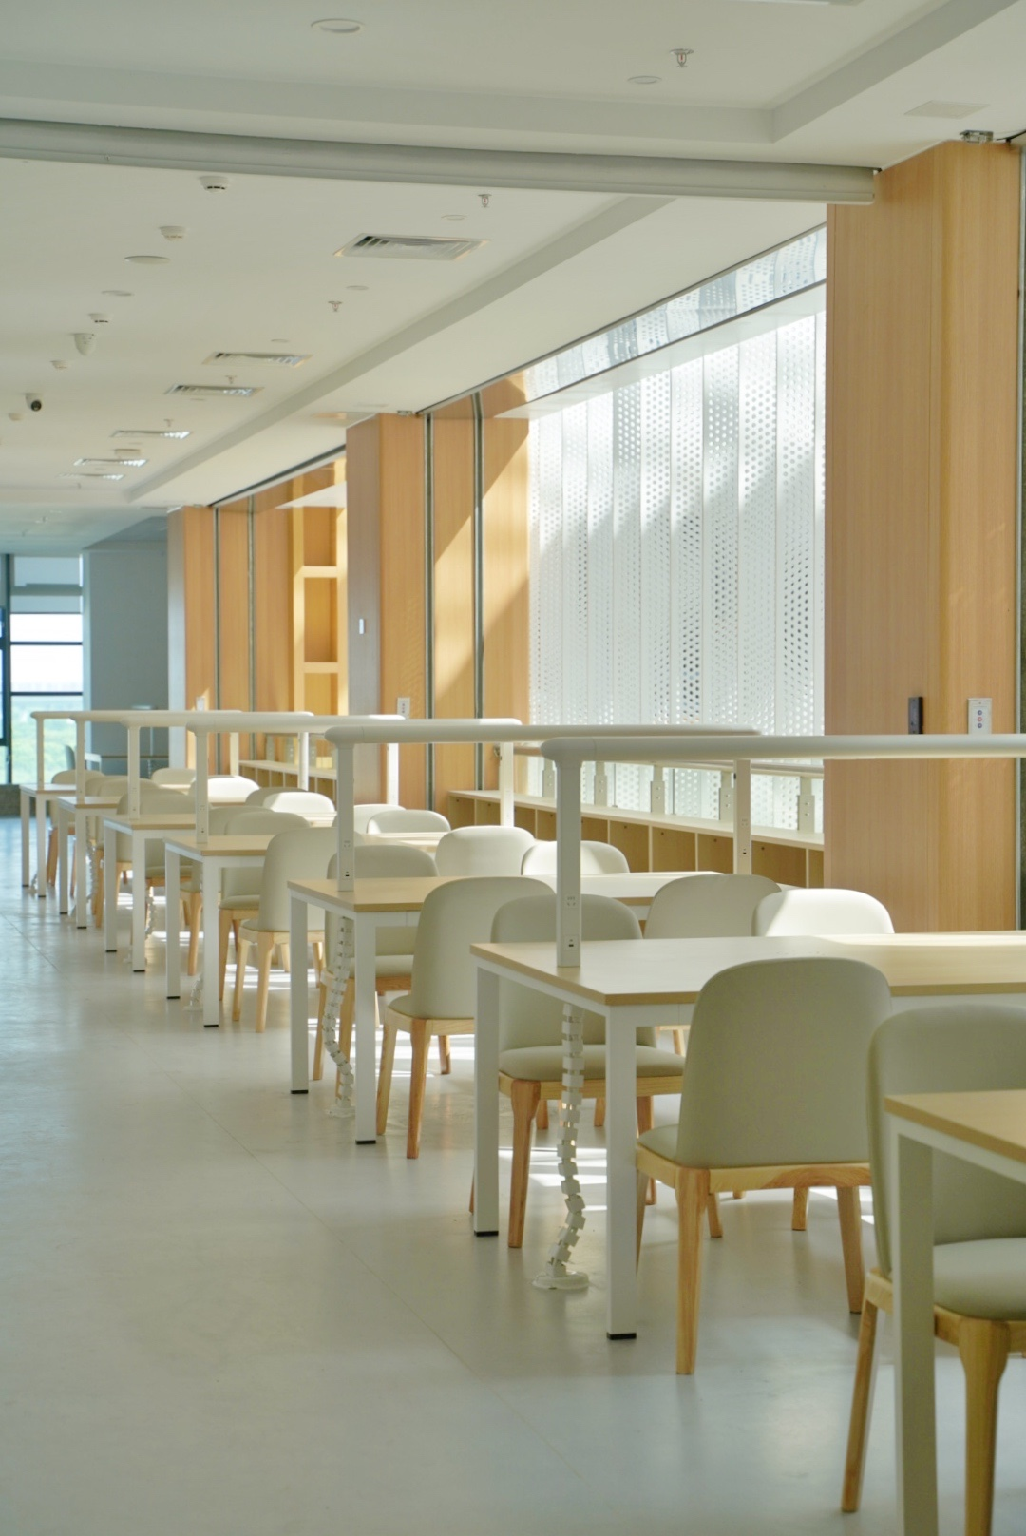
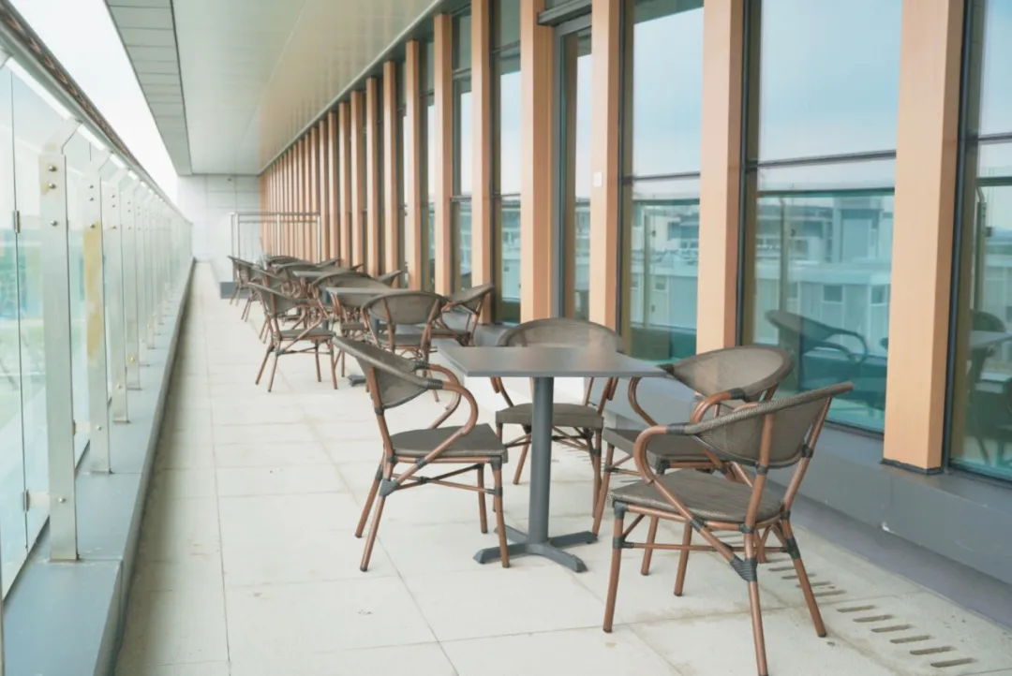
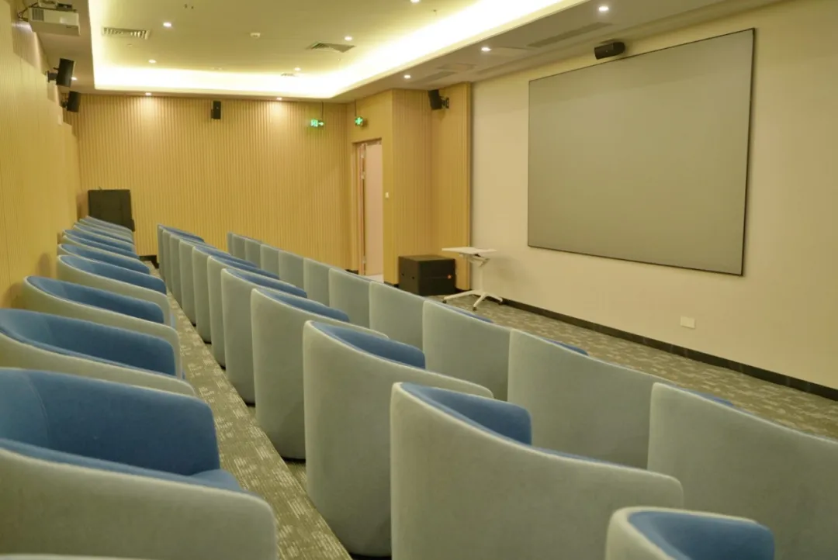
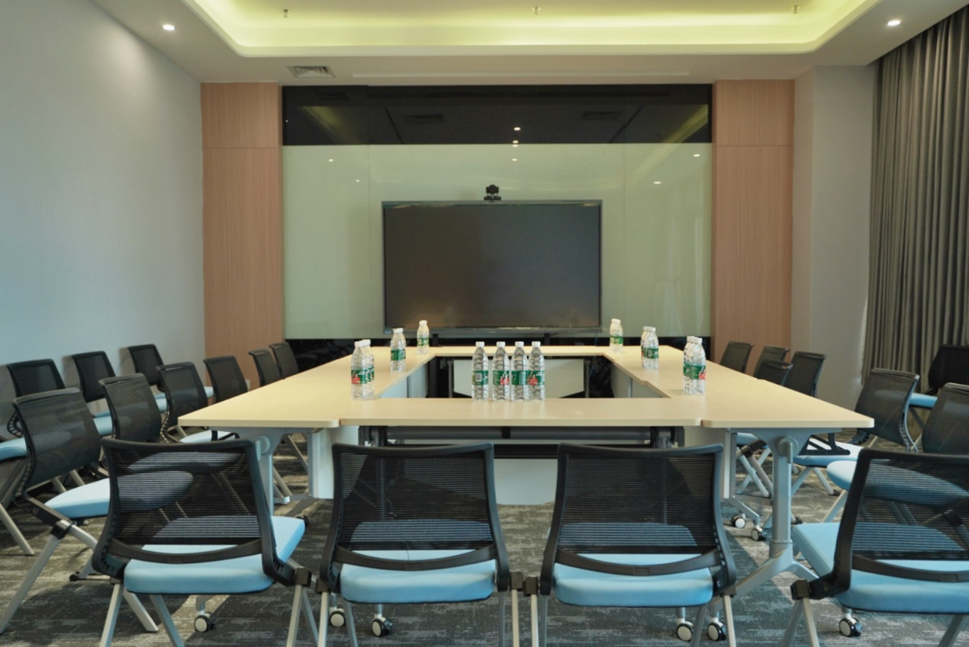
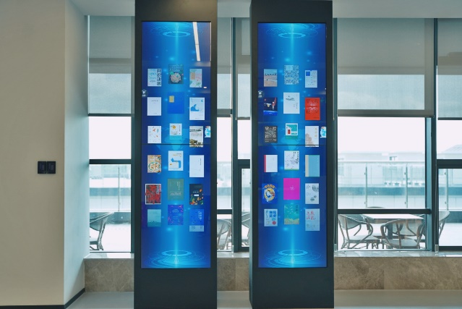
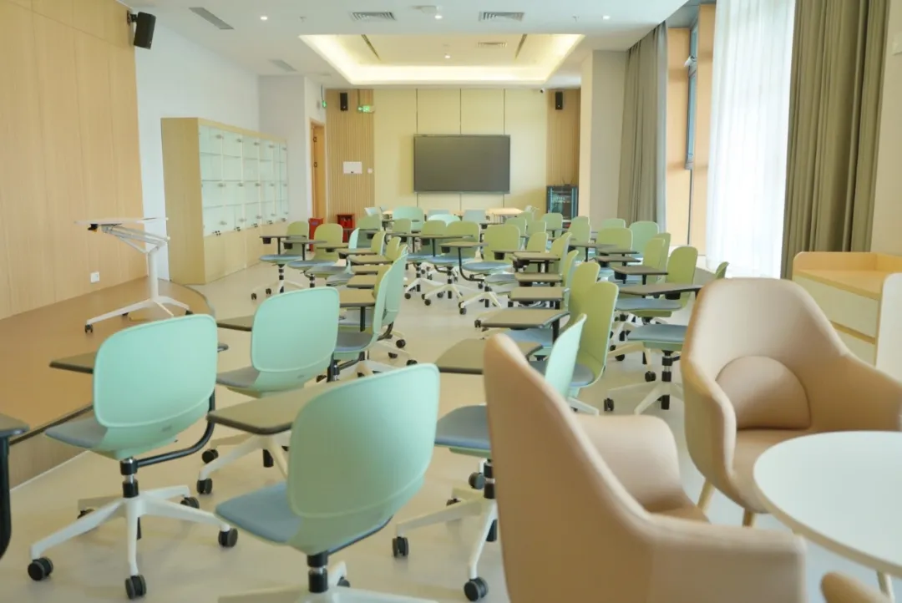
霞客湾校区图书馆
霞客湾校区图书馆的新环境，开放式设计，给读者带来崭新的阅读学习体验。
室外阳台
影音资料放映厅
阅览区
研讨间
电子书瀑布流
沙龙会议室

Slide 10
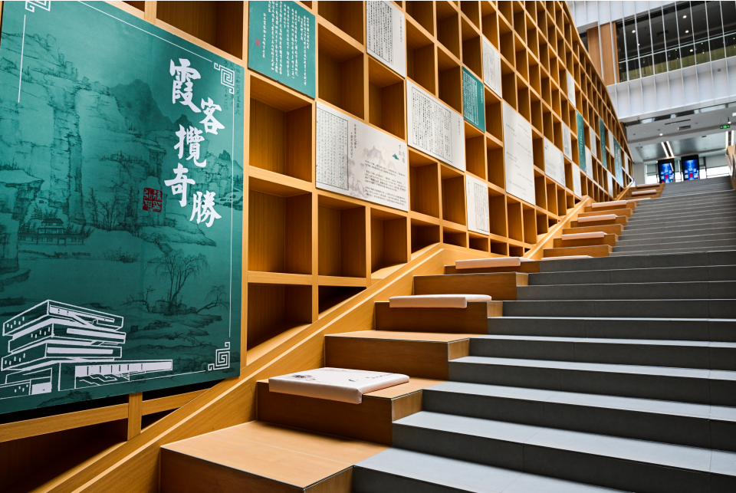
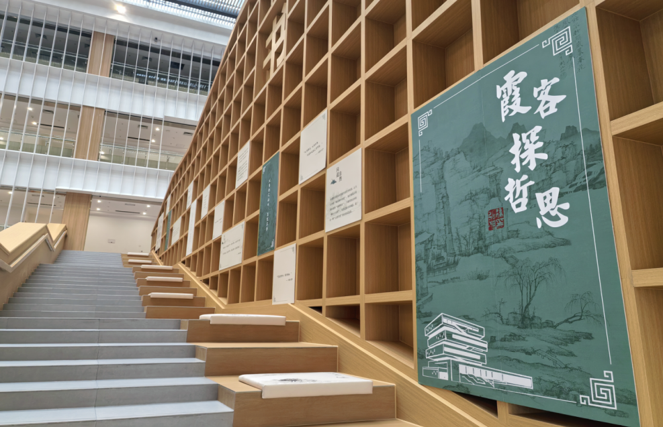
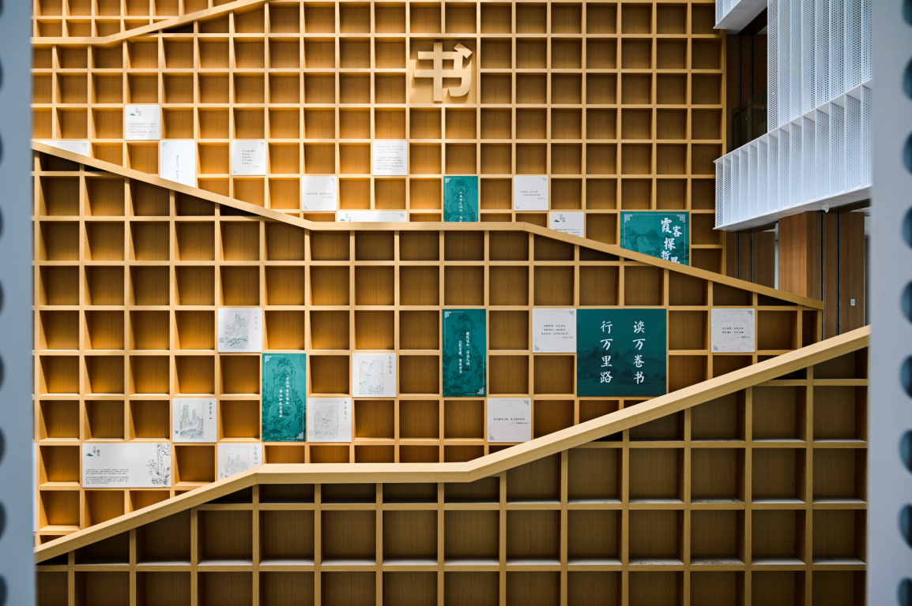
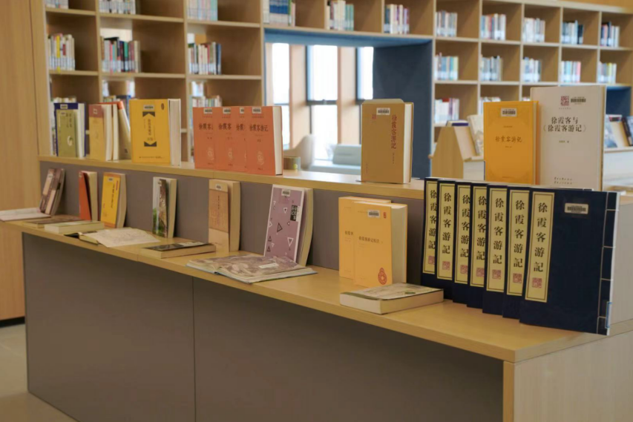
霞客湾校区图书馆
霞客文化阅读走廊：“霞客揽奇胜”分“千书为卷”和“万里遐征”两个主题，以山川为脉络，精选《徐霞客游记》中天台山、黄山等地的经典篇章，结合风光描写、五岳等地理标识及徐霞客游线图，构建跨越时空的山水人文长廊；“霞客探哲思”以徐霞客向自然求真理的思想为核心，融合其“朝碧海暮苍梧”的志趣，通过“问道自然”“求真之道”“无畏险阻”等主题立体诠释徐霞客知行合一的生命哲学。图书馆二楼阅览区布置了“穿越古今，追寻山水间的行者”霞客主题书展。
霞客揽奇胜
霞客探哲思
霞客主题书展

Slide 11
3
想借的书在哪里？（总馆）
马列主义、毛泽东思想、邓小平理论以及我国主要领导人的思想研究及其著作在C区一楼社会科学图书借阅区；
外语学习、四六级及研究生、TOEFL等各类考试的参考书及部分语言类工具书在C区一楼社会科学图书借阅区；
小说、散文、诗歌等各种文学类书籍，美术、设计及音乐等艺术类书籍在C区二楼文学艺术图书借阅区；
高等数学、大学物理、有机化学等基础课程的参考书在C区三楼自然科学与外文图书借阅区；
食品科学、纺织科学、生工技术、计算机技术等的图书在C区四楼工业技术图书借阅区；
可借阅的外文书在C区三楼自然科学与外文图书借阅区，外文原版书在C区五楼外文原版图书阅览区；
纸质的期刊和报纸在C区五楼期刊报纸阅览区。

Slide 12
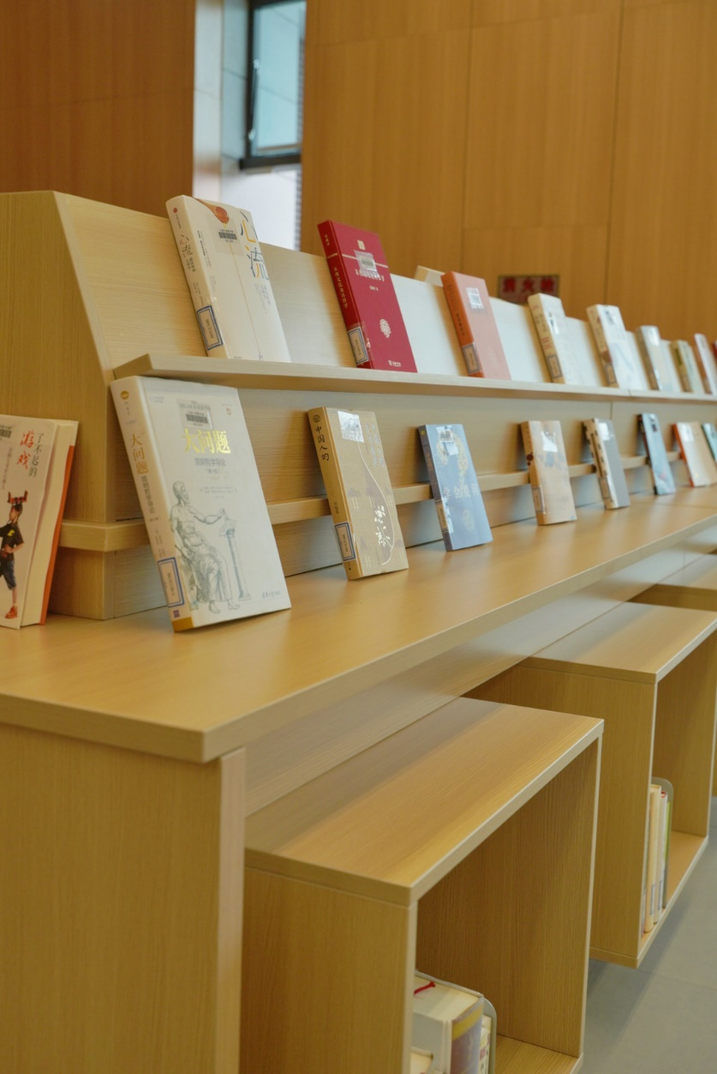
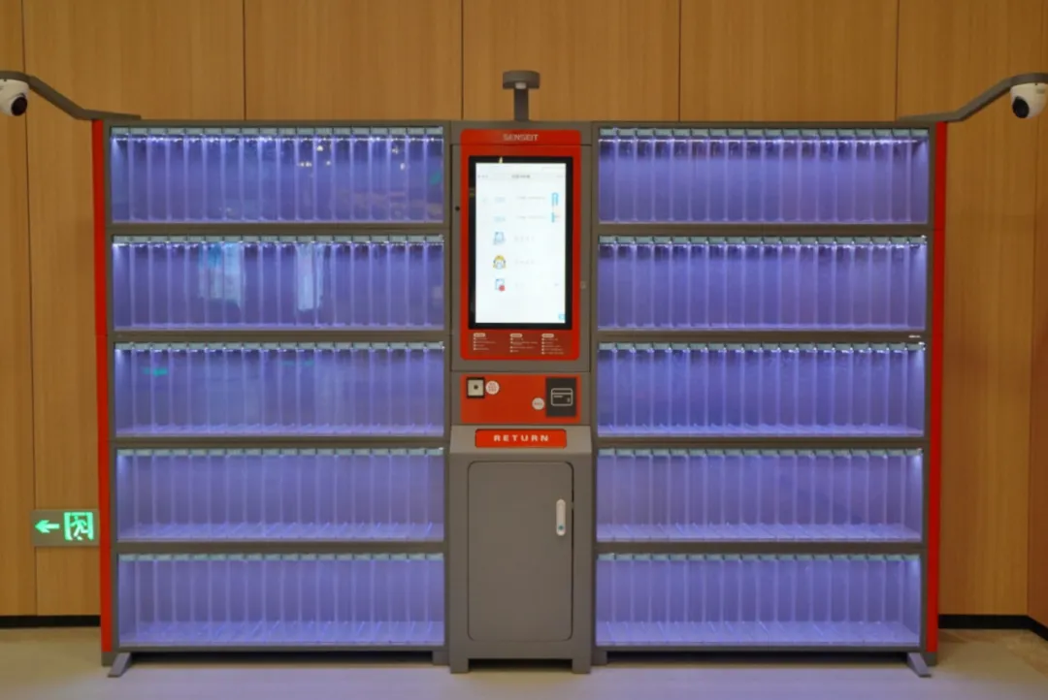
3
想借的书在哪里？（霞客湾校区图书馆）
首批入驻图书共计4.5万册，涵盖了文学艺术、社会科学、语言与数理学习、科普读物等公共通用类图书
图书展示
跨校区图书借阅柜

Slide 13
各流通阅览空间收藏文献、 楼层和开放时间（总馆）
库室名称 | 位 置 | 开放时间 | 收藏文献 | 自助设备 | 备注
社会科学图书借阅区 | C区一楼 | 周一至周日8:00-22:00 | 中文图书（A-H类） | 检索机、自助借还书机、24小时还书机、自助复印打印机 | C区一楼门禁开放时间为8:00-22:00，三楼门禁开放时间为周一至周五8:00-17:00，二楼、四楼门禁为关闭状态，进出请走C区一楼、三楼。
文学艺术图书借阅区 | C区二楼 | 周一至周日8:00-22:00 | 中文图书（I、J、K类） | 检索机、自助借还书机
自然科学与外文图书借阅区 | C区三楼 | 周一至周日8:00-22:00 | 中文图书（N-S类）、外文图书 | 检索机、自助借还书机
工业技术图书借阅区 | C区四楼 | 周一至周日8:00-22:00 | 中文图书（T-Z类） | 检索机、自助借还书机
期刊报纸阅览区 | C区五楼 | 周一至周日8:00-22:00 | 中外文现刊、报纸 | 检索机 | 阅览
珍（特）藏文献阅览区 | C区五楼 | 珍（特）藏：周一至周五8:00-11:30;13:00-16:30 | 珍（特）藏图书 |  | 阅览
密集书库借还柜 | C区一楼书库（出口处） | 周一至周日8:00-22:00 |  |  | 我的图书馆-蠡湖校区密集书库委托借书
电子阅览室 | A410 | 周一至周五8:00-17:00 |  | 库克音乐留声机 | 数字资源利用

Slide 14
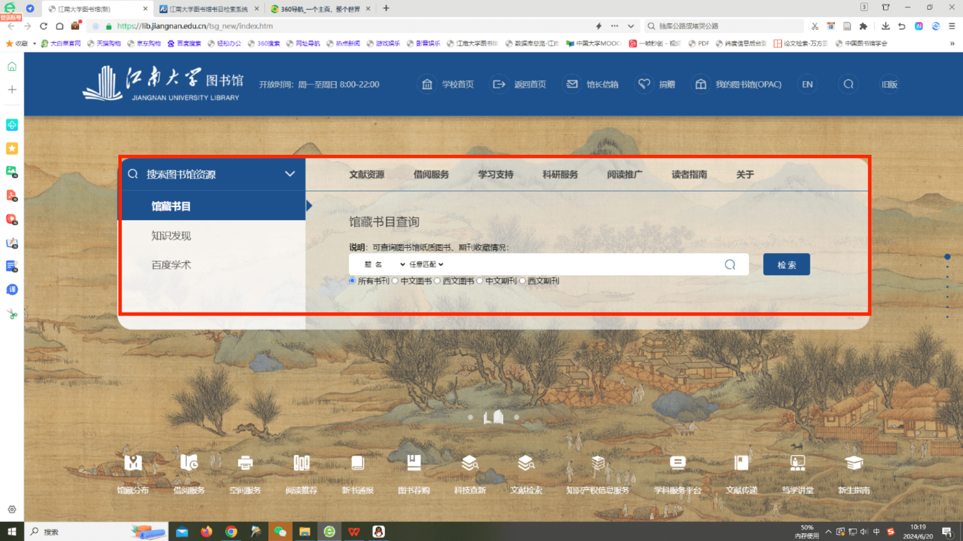
想读的书怎么借？
4
同学们可以直接到书库用自助查询机查找所需图书并在服务台或自助借还书机上办理借阅手续,也可以通过馆藏书目检索系统检索后,直接到馆藏地找到所需图书办理借阅手续。
馆藏书目检索系统
江南大学图书馆主页网址：http://lib.jiangnan.edu.cn/
登录后即可进行江南大学图书馆馆藏图书的检索。如检索《红楼梦》及其相关图书，我们可以选择“题名”检索项，输入检索词“红楼梦”，点击“检索”即可。 馆藏图书检索需在校园网环境

Slide 15
想读的书怎么借？
馆藏书目检索系统
馆藏书目检索系统
（从主页检索图书并登录）

Slide 16
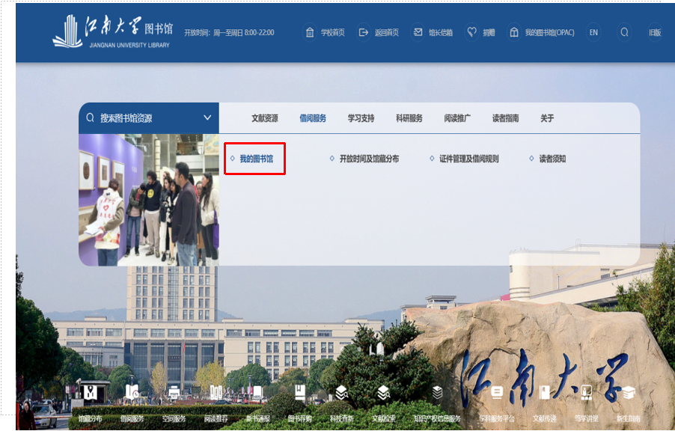
想读的书怎么借？
馆藏书目检索系统
馆藏书目检索系统
（从主页我的图书馆登录）

Slide 17
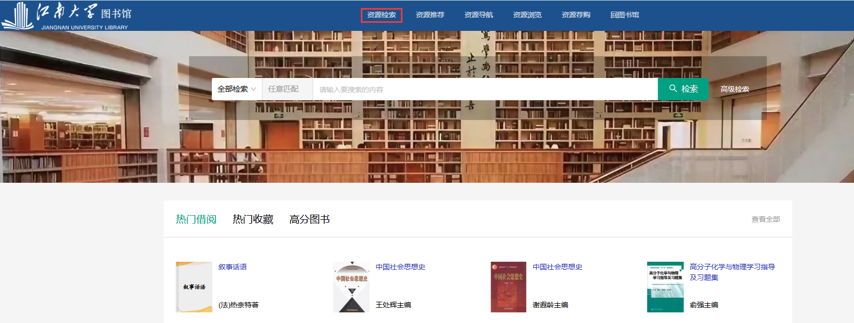
想读的书怎么借？
馆藏书目检索系统
书目检索系统（又称公共电子书目，Online Public Access Catalogue，简称OPAC）是读者在网上实现馆藏图书的检索和借阅，并利用图书馆服务的数据库系统。
江南大学图书馆OPAC，是检索江南大学纸本馆藏资源及利用图书馆服务的数据库。主要功能模块有：资源检索、资源推荐、资源导航、资源荐购、我的图书馆等。检索纸本图书也可以进入馆藏书目检索系统后通过“资源检索”模块检索图书。

Slide 18
想读的书怎么借？
馆藏书目检索系统
资源检索即检索馆藏纸本资源的数据库，包括快速检索和高级检索两种方式。
快速检索在资源检索的主页面，可以在全部检索（即全部字段）、题名、主题词、标准号、分类号、索书号、出版社、摘要、条形码中检索。
高级检索支持手工输入逻辑条件及复杂的限制条件组合检索，检索速度快。检索字段包括主题词、标准号、分类号、索书号、出版社、摘要、条形码。

Slide 19
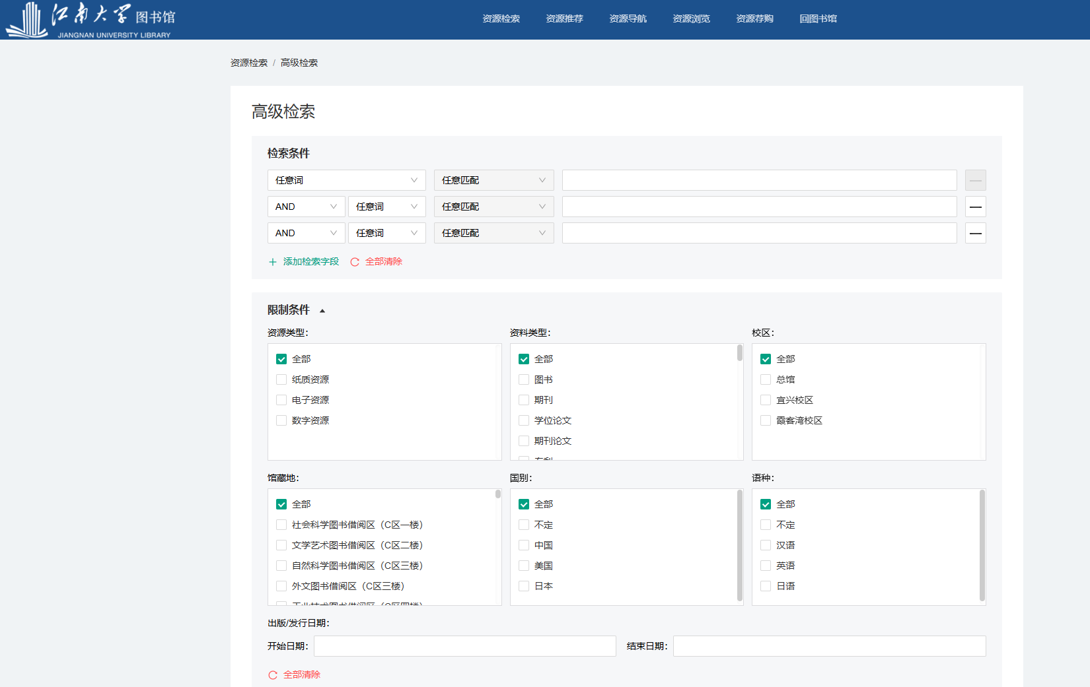
想读的书怎么借？
馆藏书目检索系统
资源检索之高级检索页面

Slide 20
怎样借阅图书？
馆藏书目检索系统
资源检索之检索结果
在书目检索系统中检索到的图书，有电子书和纸本书。点“电子”可链接到江南大学馆藏电子书、超星汇雅电子书、京东读书等阅读或下载电子书；纸本书会显示馆藏复本数和可借数，还可根据需要点击书名链接了解图书详细情况。

Slide 21
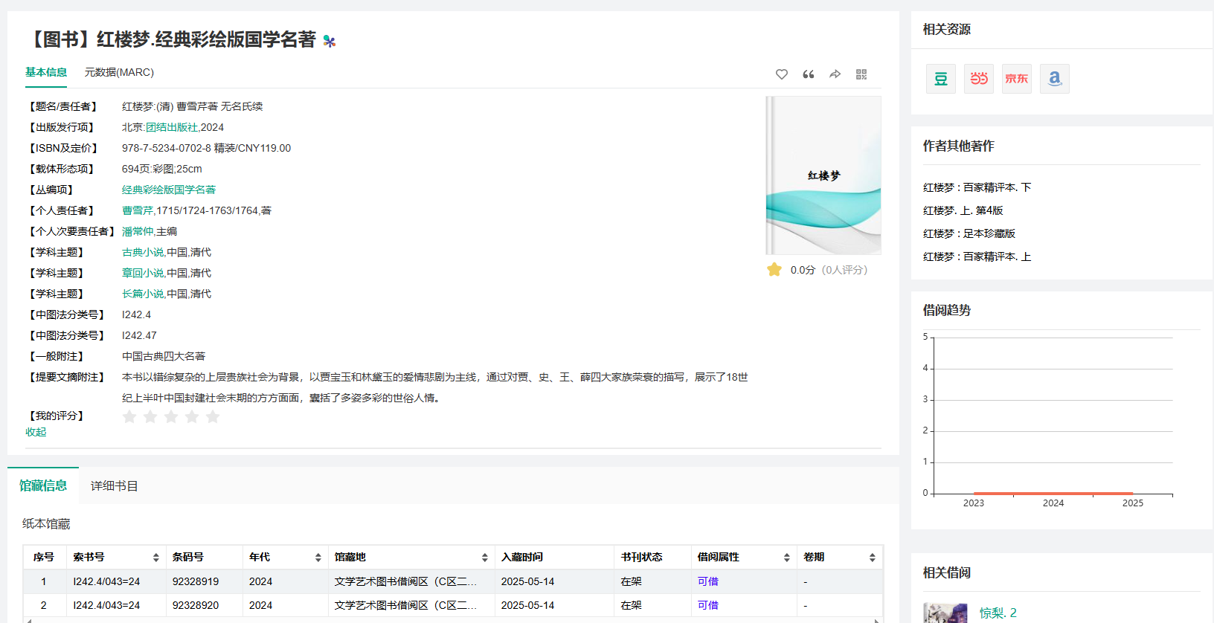
注意：1.索书号、馆藏地和书刊状态是帮助您在书库中找书的主要信息。

Slide 22
注意：
2.如图书均已外借，点击委托/预约--请求--“预约请求”进行图书预约，图书到馆后，图书馆将为您保留 5 天，请同学们及时借阅；也可进入江南大学馆藏数字资源服务平台检索该书阅读电子版图书；或点CADAL电子书系统阅读电子版图书。
3. 执行“委托/预约”前请在“我的图书馆”补充手机信息。若当前校区馆藏地开放借阅请线下到馆直接借阅。 若当前校区存在可委托的图书，请优先发起委托请求。【委托请求】:对开启委托服务的馆藏地中的在架可借图书发起委托请求；【预约请求】:对开启预约服务的馆藏地中的已借出图书发起预约请求。
4.发起委托请求时，取书地一定要选择正确，以便图书及时送达。蠡湖校区读者委托密集书库的图书，“取书地”请选择“蠡湖校区地下密集书库”；宜兴东氿校区读者，“取书地”请选择“宜兴校区图书自助借阅柜”；江阴霞客湾校区读者，“取书地”请选择“霞客湾校区”。

Slide 23
怎样借阅纸本图书？(书库中找书的主要信息））息）
索书号：
索书号是图书馆赋予每一种馆藏图书的号码。在馆藏系统中每种索书号都是唯一的，同学们可借助索书号确定图书在书架上的排列位置。
索书号的组成：
分类号：我馆图书的分类号依据《中国图书馆分类法》取号，如 《红楼梦》的分类号为“I242.4 ”。
书次号：我馆的书次号就是流水号，按照到馆编目的先后次序而定。在分类号和作为分隔符号的斜杠之后。如“I242.4/043”，代表到馆馆藏的第43种《红楼梦》类书。

Slide 24
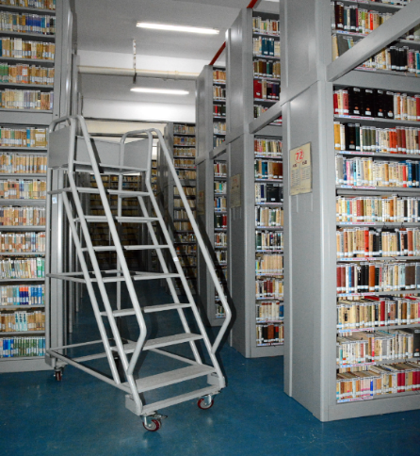
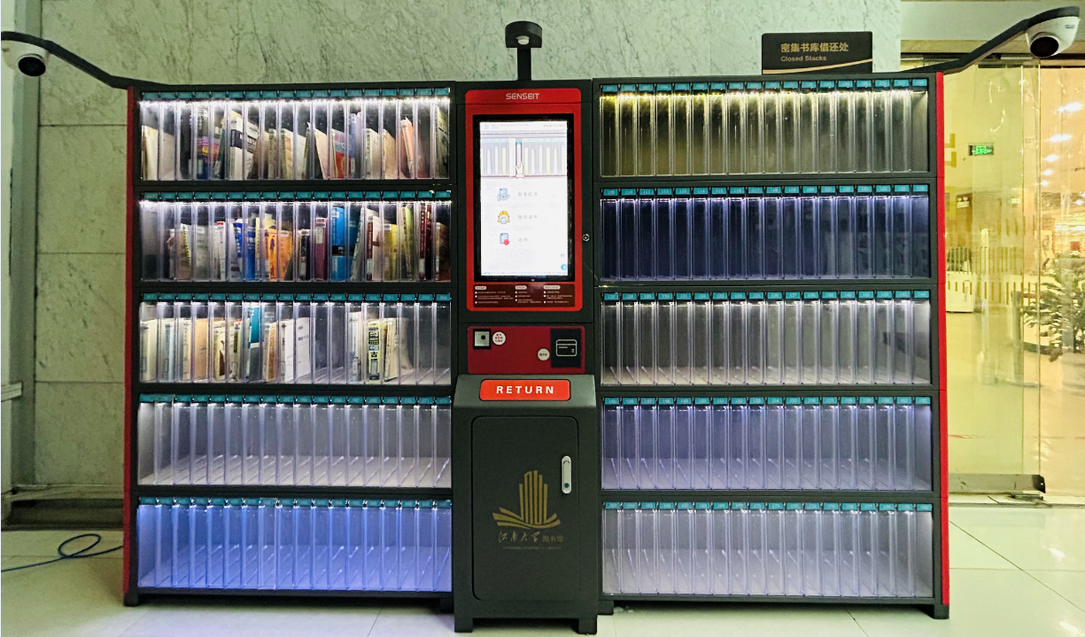
怎样借阅纸本图书？(书库中找书的主要信息））息）
馆藏地：是图书所在的收藏空间，如《红楼梦》的馆藏地“文学艺术图书借阅区”在图书馆C区二楼。
馆藏地显示为密集书库的图书，需点“委托请求”，“取书地”请选择“蠡湖校区地下密集书库”，请求成功后，会收到短信通知，凭取书码至密集书库自助借还柜（位于C区一楼书库出口旁）取书。
书刊状态
可借：图书为可借状态，说明图书在馆，同学们可到相应馆藏地进行图书的借阅。
借出：图书为借出状态，说明图书已被其他读者借阅，同学们可以点击“预约请求”来预约该书，或通过电子图书数据库检索该书阅读其电子版图书。
阅览：仅提供阅览。
地下密集书库
密集书库自助借还柜

Slide 25
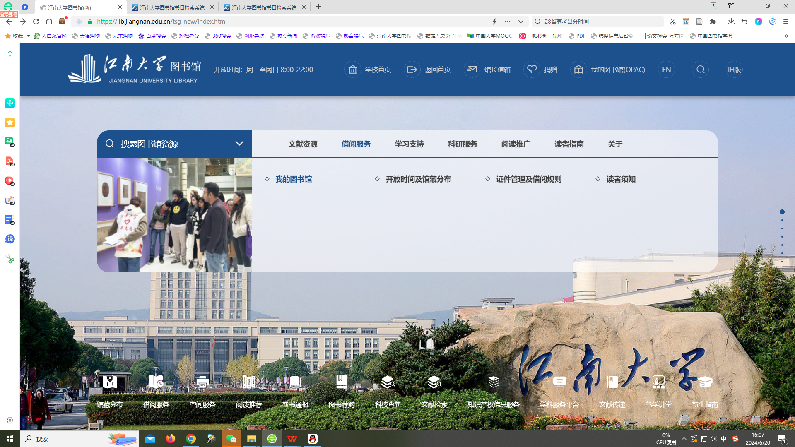
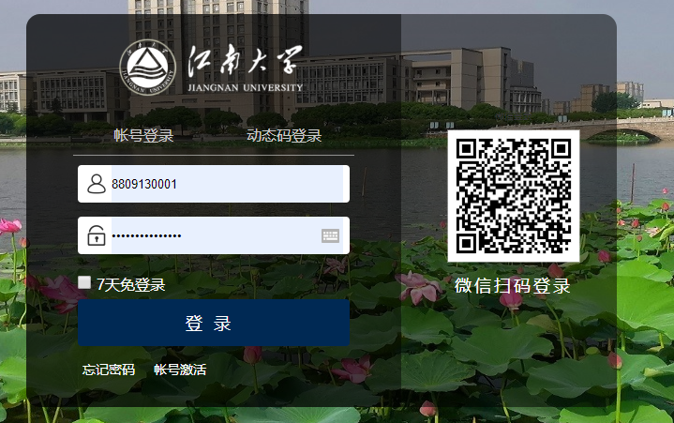
怎样借阅纸本图书？息）
纸本图书借阅规则与续借
本科生借书量 20 册，普通图书借期 60 天；研究生借书量30 册，普通图书借期90 天。同学们可登录“我的图书馆”进行续借。
新增的外文图书借阅区（C区三楼），本科生、研究生在原有借阅规则基础上可以多借5本书，并可以续借一次
通过统一身份认证系统直接登录，对于即将到期但还需继续阅读的图书。在图书到期之前的10 天之内，读者可通过“江南大学图书馆书目检索系统”续借图书一次，本科生、研究生可续借30 天；新增的外文图书借阅区本科生借期14天+14天续借，研究生、教师借期30天+30天续借。

Slide 26
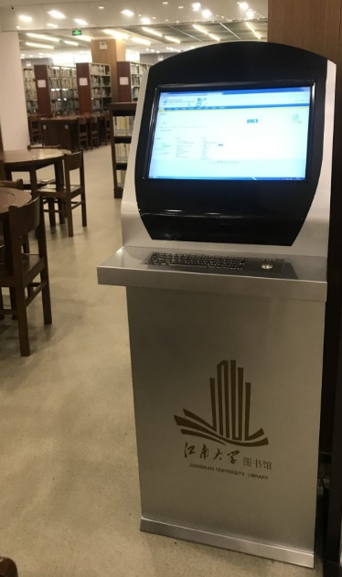
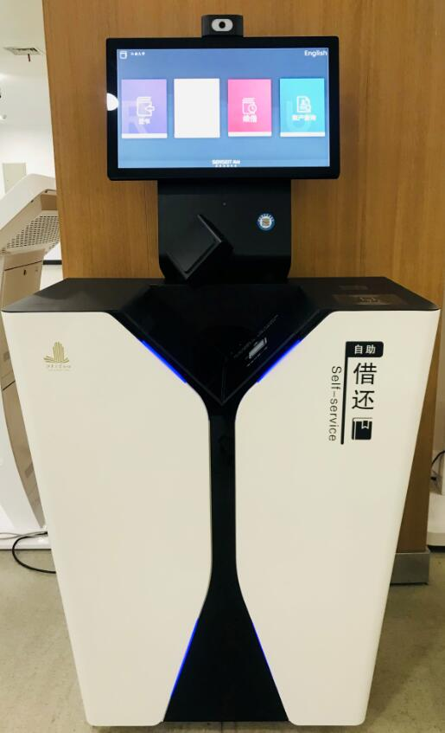
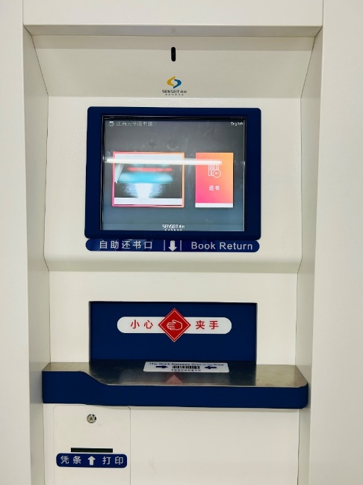
借书时用到的自助设备（总馆）
自助查询机：C区一层到五层流阅区均设置触摸屏查询机，提供图书馆馆藏书目系统的查询服务，可帮助同学们快速找到所需图书；
自助借还书机及24小时自助还书机：
图书馆C区一层至四层均有自助借还书机，借还书可以在任意楼层的机器上进行操作；图书馆东门外北侧设有24小时自助还书机，随时提供自助还书服务，方便同学们在闭馆时间也能还书。
自助查询机
自助借还书机
24小时还书机

Slide 27
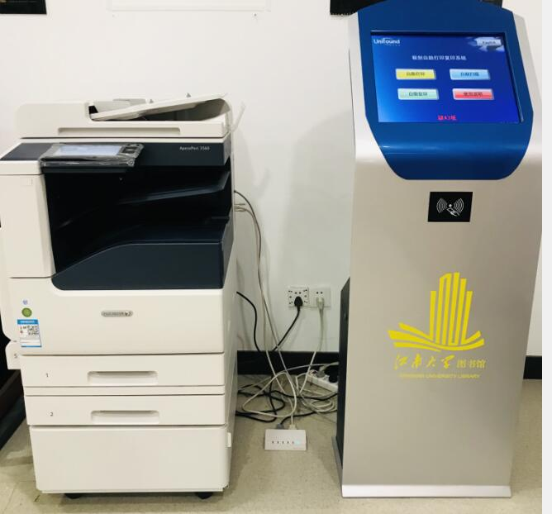
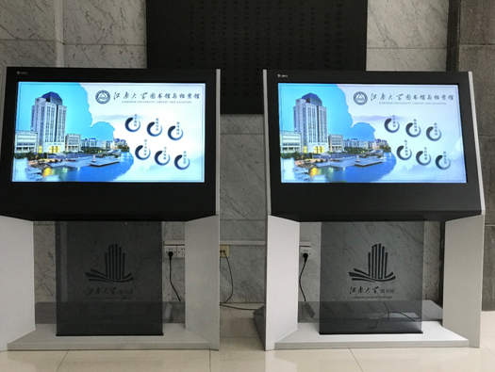
相关的自助设备（总馆）
自助打印复印扫描一体机：图书馆C区一层设有4台自助打印复印扫描一体机，并配有电脑，方便读者自助文印。
阅报机：一楼大厅，可供读者阅读报纸期刊，图书馆导航及馆藏查询。

Slide 28
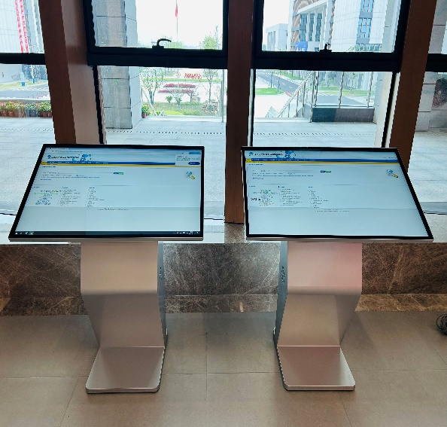
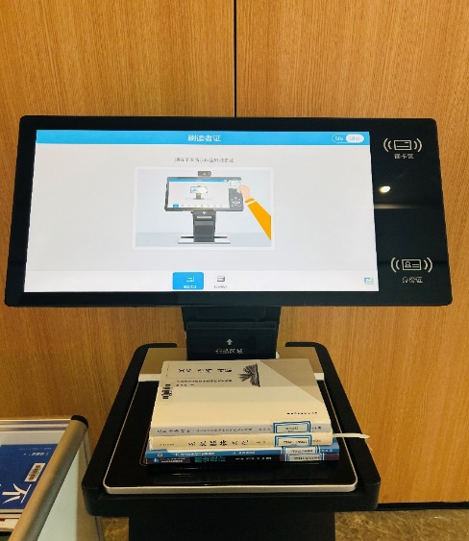
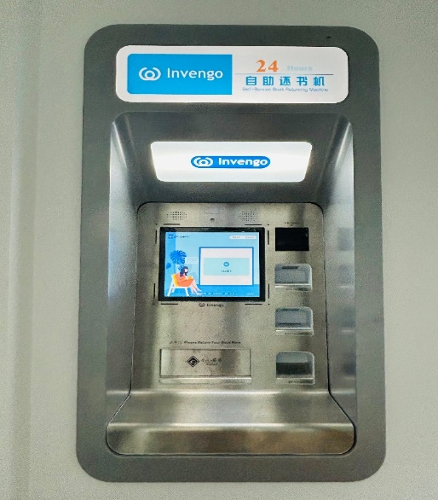
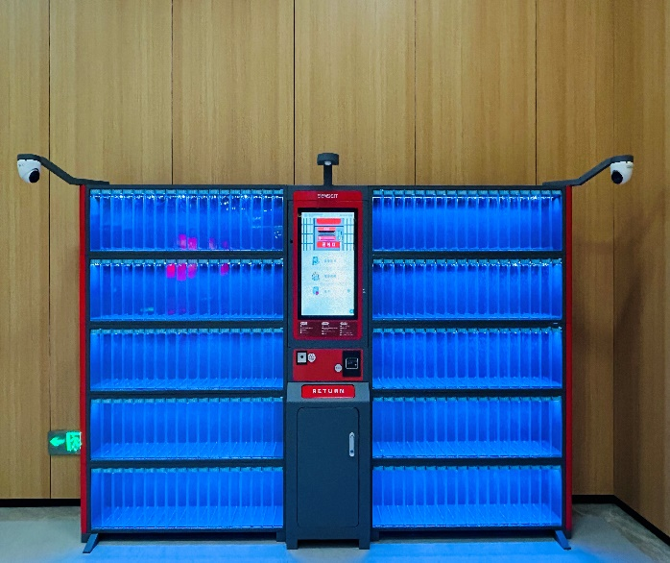
借书时用到的自助设备（霞客湾校区）
自助查询机：霞客湾图书馆二层大厅设有两台触摸屏查询机，提供馆藏书目系统的查询服务，可帮助同学们快速找到所需图书；
自助借还书机及24小时自助还书机：
霞客湾图书馆二层大厅设有两台RFID自助借还书机；图书馆南大门左侧一楼小房间内设有24小时自助还书机，方便同学们在闭馆时间也能还书。（只能借还霞客湾校区馆藏地的图书，蠡湖校区的图书请还至自助借阅柜）
自助查询机
自助借还书机
24小时还书机
跨校区自助借阅柜

Slide 29
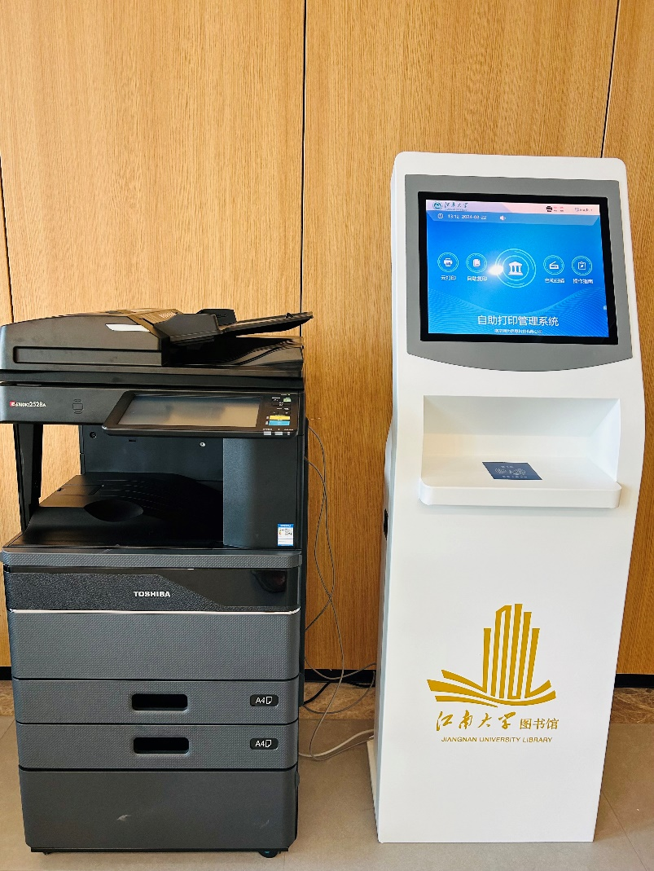
相关的自助设备（霞客湾校区）
自助文印一体机：霞客湾图书馆二三四层设有3台自助打印复印扫描一体机。支持网页端和手机端两种方式打印。
图书杀菌机：霞客湾图书馆二层大厅设有1台图书杀菌机。

Slide 30
需要的书在图书馆借不到怎么办？ --利用电子图书数据库
想要借的书如果图书馆没有收藏或已经被借走了，可以通过以下数据库找其电子版图书
江南大学馆藏电子图书
超星数字图书馆
移动图书馆
京东读书专业版
中国共产党思想理论资源数据库
外文电子图书：ScienceDirect、Springer LINK、Wiley Blackwell、Taylor&Francis（CRC）、EBC、享阅读外文电子书资源库等电子图书数据库。

Slide 31
江南大学图书馆馆藏电子图书入口
在图书馆主页通过“文献资源”栏目进入“数据库导航”，在数据库导航
中选择“电子图书”

Slide 32
江南大学馆藏电子图书数据库
江南大学馆藏电子图书数据库，图书馆大部分馆藏纸质图书的电子化版本。如果在馆藏查询系统中查到的图书已借出，可以在本数据库检索是否有电子化的图书。
有快速检索、高级检索和分类浏览的等方式，得到结果后还可以进行二次检索。
检索到的图书可在线阅读全文，也可以通过“馆藏借阅”在邮箱中获取并下载

Slide 33
移动图书馆及歌德电子书借阅机
移动图书馆：
在应用市场下载“超星移动图书馆”APP 或超星“学习通” 登录移动图书馆
移动图书馆包含的内容有：移动图书的检索和阅读、新生入馆教育及考试、名师讲坛、馆长荐书品读经典、移动版报纸和期刊的阅读、馆藏查询、借阅记录、学术资源的检索等
可在手机或Ipad上下载或阅读感兴趣的图书
超星移动书馆手机主页面

Slide 34
瀑布流：霞客湾校区
瀑布流：霞客湾校区图书馆三楼设有两台瀑布流，读者在移动终端安装好超星移动图书馆客户端后，扫描借阅机上已选中的图书二维码，即可阅读全文。

Slide 35
需要的书在图书馆借不到怎么办？ --利用文献传递与馆际互借服务
江南大学未收藏的图书及其他文献资源，可以通过北京大学等高校图书馆、国家图书馆、上海图书馆等公共图书馆的文献资源共享，利用馆际互借与文献传递系统获取（https://lib.jiangnan.edu.cn/wxzy/wxcdygjhj ）

Slide 36
图书馆数据库怎么用？
5
使用图书馆数字资源的方式：
采用IP地址控制用户范围，校园网内用户（学生宿舍区使用校园网的网络连接方式）直接登录图书馆网站，点击数据库总览列表选择使用；
校外访问（含宿舍内运营商的宽带）电子资源需要通过VPN。
信息化中心部署的VPN：i. 校园资源WEBVPN，访问地址：https://webvpn1.jiangnan.edu.cn ；
ii. 远程接入VPN服务，第一次使用需下载客户端程序，并以管理员权限安装（右键菜单中选择“以管理员身份运行）”
登录的用户名及密码与校园网上网账号密码相同，手机上也能使用！
浏览数据库时如有异常，可多换几个浏览器；
首次使用图书馆数字资源时，请先阅读各数据库详细介绍
(包括数据库内容介绍，是否需要用户名、密码，我馆购买的资源范围等)

Slide 37
中文数据库
大一萌新适用的数据库有哪些?
电子图书数据库：见P.27
文献统一检索平台：知识发现（超星发现系统），读秀中文学术搜索，e读检索等
英语学习考试及考研数据库：新东方学习平台 、博学易知考试数据库、博学易知考研数据库
多媒体学习库：知识视界、网上报告厅库、超星名师讲坛
CNKI中国知网 、万方数据知识服平台、维普期刊资源整合服务平台等期刊、学位论文、会议论文等数据库

Slide 38
外文数据库
综合性电子期刊：如SD (ScienceDirect) 、Springer LINK、 Taylor&Francis 、NATURE、Science、EBSCO等电子期刊
专业性电子期刊、会议论文等数据库：EBSCO食品科学数据库FSS 、NEJM新英格兰医学杂志等
专业学会数据库：ACS 美国化学学会、RSC 英国皇家化学学会等

Slide 39
6
在图书馆怎么上自习和研讨?（总馆）
A区一层、二层、三层均设有学生自修室，是读者自修学习场所，采用座位管理系统进行管理。
为确保图书馆座位的公平使用，在图书馆一楼大厅和自习室门口均设有选座终端，支持手机预约和现场选座两种方式。关注“江南大学图书馆” 微信公众号进行座位预约，选完之后需到终端屏扫码签到；每天22点开放次日一半选座预约名额，每日7点30分起开放当日另一半选座预约名额。提前一天预约成功的，需要在开馆时间（7:50）后60分钟内刷卡签到。当日预约成功的，需在预约成功后60分钟内到馆选座机刷卡签到（或刷卡机附近十米左右区域蓝牙签到）。如直接在终端刷校园卡选座，则不需签到。
为助力我校读者考研和公务员考试，图书馆每年9月会开放自修室A210、A310为考研和考公读者复习备考专用教室，在开学第二周开启报名通道，抽号后，公布座位名单。可通过图书馆微信公众号扫码或电脑上网登录报名申请。
A区一层自修室
座位管理系统

Slide 40
6
在图书馆怎么上自习和研讨?（霞客湾校区）
霞客湾校区图书馆二层北侧设有学生自习室。图书馆每层流通区域均设置了座位，其中四五六层贴有桌贴的座位需要在选座系统自助选座，并到二楼大厅现场签到，可以选择签到终端签到，也可以使用蓝牙签到，二楼大厅以及自习室门口已经实现蓝牙全覆盖。（第一次使用选座系统请选择好所在的校区）

Slide 41
6
在图书馆怎么上自习和研讨?（总馆）
研习小间是为同学们研究、探讨和学习提供的更加私密的小空间。位于C区三层、四层、五层，共有47个小房间。研习小间可预约3天之内（含当天）开放时间中的任意时段，预约使用时间为1-4小时。
多人研讨间位于B区五层，是用于学术研讨、课程研讨等活动的专用空间，配置有投影仪、电子白板等设备，供全校教师和学生预约使用，每个房间须3人及以上组团方可预约，可供8-24人的研究团队使用。
C区研习小间
B区五层多人研讨间

Slide 42
6
在图书馆怎么上自习和研讨?（霞客湾校区）
研习小间位于二层、四层、五层，共有12个小房间。
多人研讨间位于一层，共有2个房间。

Slide 43
研习小间及研讨间预约方法
网上预约：网址：yantaojian.jiangnan.edu.cn；或微信公众号在“我的图书馆”--”研讨间预约“；
现场预约：各研讨间门口PAD屏幕扫描二维码预约；
网上预约或者现场预约，均需要连接校园网或者校园无线网络JNU-Secure或JNU-WLAN。
具体使用规则，详见图书馆
主页“学习支持”栏目下的
“研讨间（研习小间预约）“

Slide 44
自助存包柜（总馆）
图书馆为方便读者，在一楼至四楼均设有自助存包柜。持有校园卡的读者每次可在24小时内免费存取使用。
注意（ATTENTION）：
1、存包柜是一次性使用，如须开柜取物，一定要将柜子里的东西全部取出，再次 刷卡，等待系统分配另一个箱子后，再进行存储。否则，之前的箱子会自动锁住无法打开。
2、存物开始24小时内自由存取，超过24小时只能取物，但会被计入违规，不能再次存物。需到C区一楼服务台管理员老师说明原因，解禁后才可再次使用存包柜。

Slide 45
自助存包柜（霞客湾校区）
霞客湾校区图书馆的四、五层电梯处有两组存包柜，读者可使用微信扫码进行存取物品。
第一次使用请扫码注册，绑定学校信息；注册完信息再次扫码，点击“开柜”，系统会自动分配弹开柜门，将物品存入并关上柜门。如需中途取物，但是还想继续使用当前柜子，选择“临时开柜”，取出物品后关闭柜门；如需全部取出，选择“结束使用”，取出全部物品并关闭柜门。
存物必须当天10点闭馆前取出。如超时第二天可以取出物品，但是会被计入系统黑名单，7天内不允许再存。如需存物，请至二楼总服务台老师说明情况解除。

Slide 46
7
图书馆有哪些活动可以参加?
-- 精彩纷呈、内容丰富的信息素养教育与文化活动
信息素养教育—信息检索与利用课程
新生季相关活动
毕业季相关活动
江南大学读书文化节
传承江南文脉、发现非遗之美、探寻新质密码的行阅江南活动
“霞客精神阅读走廊”沉浸式文化体验活动
书展：如“悦读阅美 艺览华章——中国·最美的书”
摄影展：如：阅行无界：“镜头下的阅读与远方”
电影展
数字资源展
主题展览
经典
品牌
读书沙龙：黄晓丹老师新书发布会
信息素养教育—笃学讲堂与数字资源推广月讲座
诗歌分享会
读书沙龙
第二
课堂

Slide 47
培训与讲座活动 --笃学讲堂与数字资源推广月
图书馆学科服务与咨询部上半年定期开展信息检索培训系列专题讲座，读者可选择自己相关专业数据库讲座参加听讲。具体内容会在图书馆网站和微信公众号发布。
图书馆每年11-12月开展“数字资源推广月”系列活动，邀请数据库专职培训师做“文献数据库检索、利用与分析、如何投稿”等主题的系列讲座，以帮助师生更好地了解、挖掘和利用图书馆馆藏数字资源，掌握数字资源检索和分析利用方法，提高写作与投稿技能。活动期间还通常会举行信息素养大赛。

Slide 48
图书馆IP形象鼋元
名称“鼋元”来自南宋著名诗人陆游的《读书》中“读书本意在元元”，其“元元”代指人民。
“鼋元”即寓意读书的目的不仅是为了自己更是为了人民，更是表达我们每代江南学子要为中华之崛起而读书，全民阅读，从我做起。
期望江大学子在神鼋的陪伴下，静心阅读，深度阅读，初心不变，砥砺前行。

Slide 49
8
利用图书馆时有问题怎样咨询？
现场咨询：C区一层服务台；
电话咨询：学科服务与咨询部（B604） ：85329310（校内29310）；1层服务台 ：85912512（校内12512）
通过学科服务平台咨询：如食品科学与工程学科服务平台
通过江南大学图书馆微信公众号、AI馆员咨询

Slide 50
通过江南大学图书馆微信公众号咨询
关注江南大学图书馆微信公众号
用微信“添加朋友” 搜索“江南大学图书馆”或者“jndxlib”；或扫描下方或者图书馆主页的微信二维码，即可关注
图书馆微信订阅号的服务功能有：发布图书馆公共信息及资源动态、图书馆讲座通知、提供咨询服务、阅读推广
有我的图书馆、AI馆员、信息服务三大模块

Slide 51
江南大学图书馆微信订阅号
我的图书馆包含馆藏查询，证件绑定、我的借阅、座位预约及研讨间预约。“证件绑定”是绑定自己的校园一卡通，绑定初始密码同一卡通号。友情提醒：绑定可以在校园网外，馆藏查询和我的借阅一定要用学校的无线网；
点“馆藏查询”可打开“智慧图书馆”，智慧图书馆包括馆藏查询、新书通报、借阅排行榜、我的借阅、我的请求、资源荐购、AI馆员等栏目。

Slide 52
江南大学图书馆微信订阅号
云资源包含资源荐购、本馆微课堂；
服务咨询包含新生入馆学习、新生入馆考试、本馆讲座、读者须知、关于我们。
萌新同学们经过新生入馆学习，通过新生入馆考试后方可获得图书借阅权限。
有问题可点“读者须知”获取答案，或在下方输入问题获得回复；或在“智慧图书馆”中咨询AI馆员。

Slide 53
美妙的图书馆探索之旅、阅读时光等待你的开启！
愿你遇见更智慧的自己！
新起点，新希望，新征程，新收获！

Slide 54
THANKS！

